Slide 1
Latvijas Tehnoloģiskais centrs – atbalsts uzņēmējiem!!!
Dažādība kā Eiropas spēks: "Apvārsnis Eiropa" perspektīvās
Cēsis, Kosmosa centrs, 01.03.2024
Agnese Kore: Projekta vadītāja, valdes locekle, Latvijas Tehnoloģsikais centrs

Slide 2
Latvijas Zinātņu akadēmija
Fizikālās Enerģētikas institūts
Latvijas NacionālāKvalitātes biedrība
Rīgas dome
Pirmā tehnoloģiski orientēta biznesa atbalsta struktūra Latvijā
Veicināt sadarbību starp industriju un augstākās izglītības un pētniecības institūcijām;
Veicināt MVU uzņēmumu izaugsmi un uz augstām tehnoloģijām balstītas produkcijas ražošanu;
Veicināt starptautisko sadarbību zinātnes, ekonomikas un konkurētspējīgas produkcijas ražošanas sfērā;
Veicināt inovācijai atvērtas sabiedrības veidošanos Latvijā.
Latvijas Tehnoloģiskais centrs

Slide 3
Galvenās aktivitātes
E
PROJEKTI
PASĀKUMI
PROJEKTI
Interreg, Framework, (Horizon Europe, SMP), Erasmus. Īndividuālie projekti.
Inovāciju stendi: Riga Food, TechIndustry, Riga Comm, Game Wave
Kontaktbiržas (visi formāti)
Teh-tūrisms.
P
PASĀKUMI
3PI
P
INOVĀCIJA
PROTOTIPĒŠANA
MVU apmācības, politikas veidošana&ieteikumi, tehnoloģiju pārnese, pētniecības rezultātu komercializācija.
INOVĀCIJA
Digitālo prototipu tīkls- tehnikas laika iegāde ar operatoriem MVU darba vietās. Starptautiskā sadarbība.
I
PROTOTIPĒŠANA
Kā vienmēr gatavi jauniem izaicinājumiem!!!

Slide 4
Galvenās nozares
Digitālā, kreatīvā industrija
Spēļu izstrāde , izglītība. XR/VR/AR. Digitālā māksla. «Game Wave Festival»
Elektronika un automatizācija
Industrija 4.0 and 5.0. Robotika. Progresīvā ražošana.
Ilgstpējība&Aprite
Starpnozaru pieeja. Atjaunojamā enerģija. Remonts/Pārstrāde/Atkritumu poligons. Kritiskās izejvielas.
Pārtika un lauksaimniecība
Funkcionālā pārtika. Alternatīvi proteīni. Pārtikas ražošanas tehnoloģijas, pārtikas iepakojums.

Slide 5
Pasaulē lielākais atbalsta tīkls MVU starptautiskās sadarbības veicināšanai
ENTERPRISE EUROPE NETWORK (EEN)
EIROPAS BIZNESA ATBALSTA TĪKLS
(EEN LATVIJA – LTC, LIAA, LTRK)
https://een.ec.europa.eu
https://een.lv

Slide 6
Tehnoloģijas
Bizness
Pētniecība
EIROPAS BIZNESA ATBALSTA TĪKLS (EEN)
Starptautiska sadarbība
Palīdzam MVU atrast jaunus
sadarbības partnerus pasaulē

Slide 7
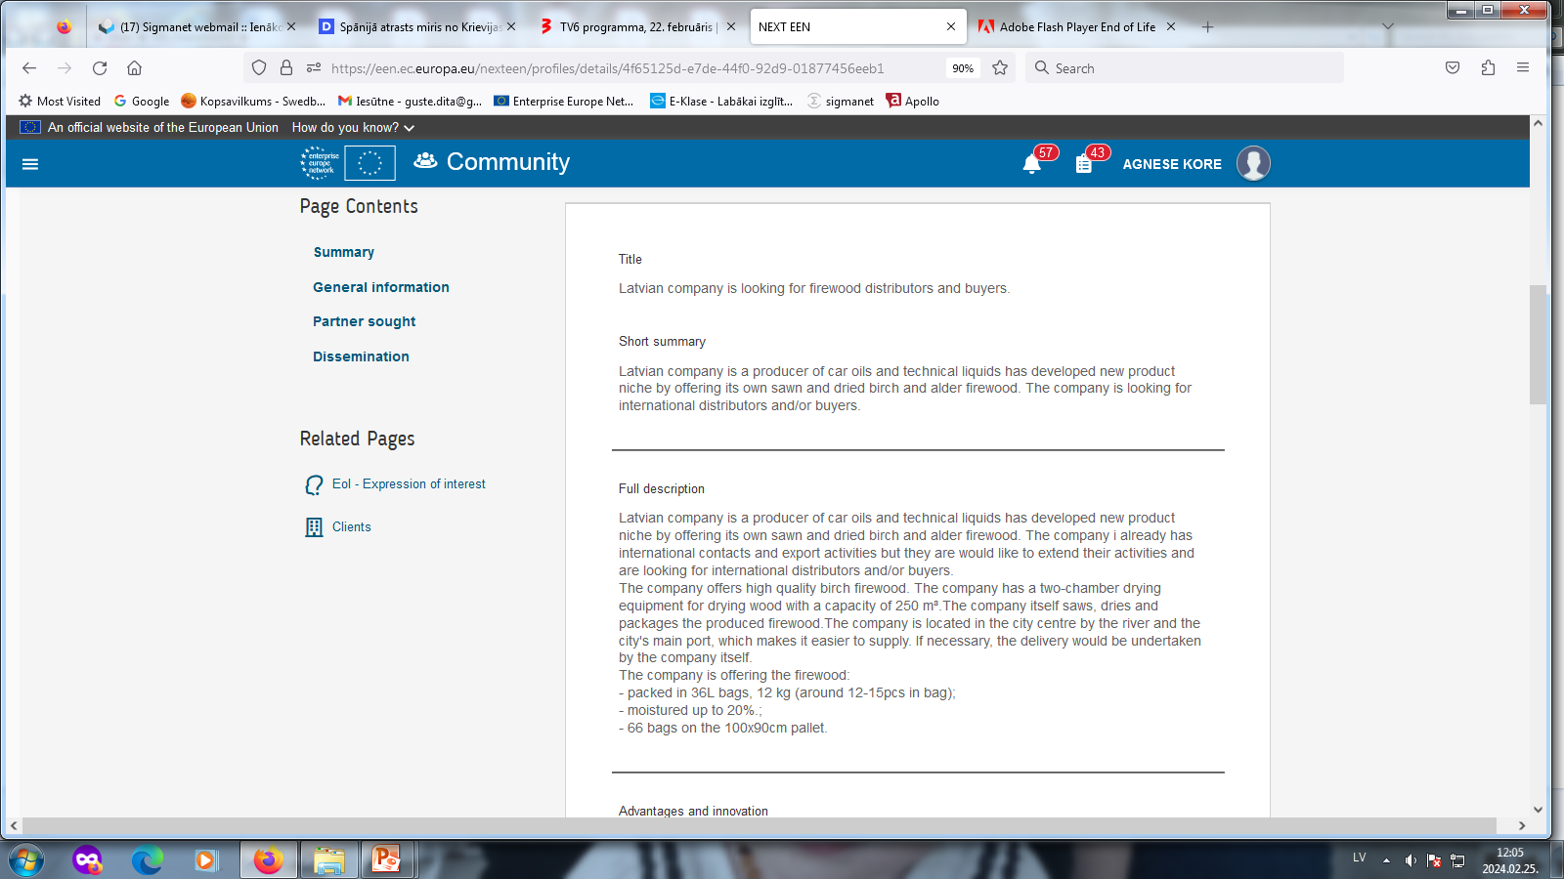
BIZNESA SADARBĪBAS PROFILS

Slide 8
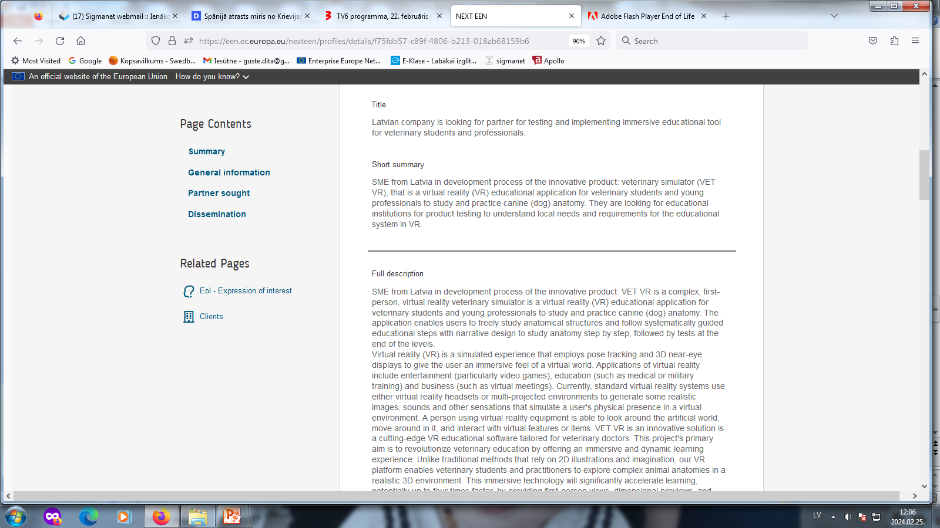
TEHNOLOĢIJU SADARBĪBAS PROFILS

Slide 9
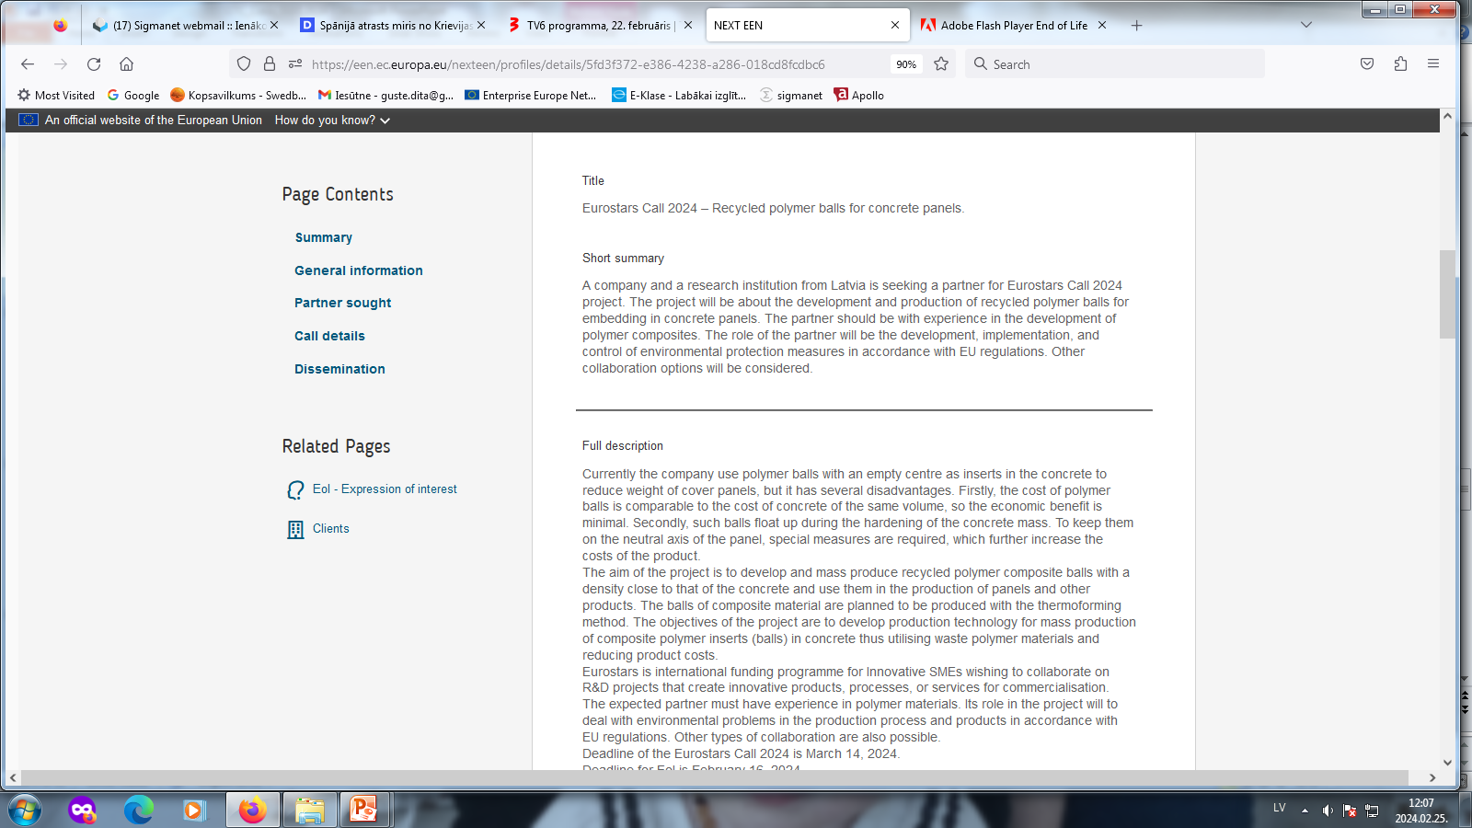
PĒTNIECĪBAS (PROJEKTU KONSORCIJS) SADARBĪBAS PROFILS

Slide 10
Eiropas Biznesa atbalsta tīkla enerģijas granti Eiropas MVU

Slide 11
Bridging the Gap Between Regional S3 Strategies and Interregional Innovation Investment in Agrofood and Logistics Value Chains Through Capacity Building Across Continental Europe and Outermost Regions Call I3-2022-CAP2b
Kontinentālās Eiropas pieredze reģionālo S3 stratēģiju un starp reģionālo investīciju iesaistei pārtikas, lauksaimniecības un loģistikas jomas vērtību ķēdēs tālākos Eiropas reģionos.

Slide 12
Projekta Konsorcijs:
1. Latvijas Tehnoloģiskais centrs – Latvija (Koordinators)
2. IMP³rove – European Innovation Management Academy – Vācija
3. Institute of Entrepreneurship development – iED – Grieķija
4. Instituto Tecnologico de Canarias – ITC Canarias – Spānija
5. INOVA+ - Portugal
6. RDA Nord-Vest – Rumania
7. CCI Martinique - Francija

Slide 13
Mūsu ekspektācijas:
Veidot saiknes starp reģionu sadarbībai, pulcējot ieinteresētās puses no Latvijas un citiem projekta partnerreģioniem
Palielināt kapacitāti partneru un ieinteresēto pušu, reģionālā līmenī.
Uzņēmuma iesaiste Inovāciju investīciju projektos
Apmācībās un semināros iegūt jaunas zināšanas

Slide 14
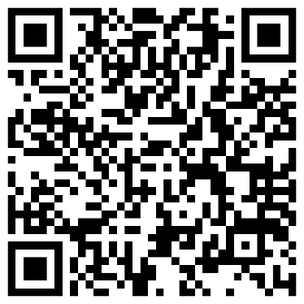
Reģionālās nozīmes inovatīvo un/vai nozīmīgo investīciju projektu apzināšanas anketa:
https://docs.google.com/forms/d/e/1FAIpQLSeAW-bUHsOGYYe6CZB1HiL_uvyGc21QI4UniIsTRwEBVE2Bng/viewform
Identificētie projekti tiks prezentēti EK DG REGIO pārstāvjiem un tiks izmantoti reģionālās investīciju programmas izstrādē.
Konsorcija partneri plāno atbalstīt līdz 30 projektiem, veicinot to sagatavošanu investīciju piesaistei, kā arī paaugstināt iesniedzēj- institūciju kapacitāti reģionālo inovatīvo ievestīciju projektu identificēšanā, sagatavošanā un finansējuma piesaistē.

Slide 15
Latvijas Tehnoloģiskā centra reģionālā vizīte Vidzemē. 3.-5. aprīlis

Slide 16
Mēs neatsakam palīdzību nevienam uzņēmumam, kas darbojas Latvijā un grib ko sasniegt un attīstīt savā nozarē!!!
Paldies!
Agnese Kore
+371 29276547
agnese.kore@techcenter.lv
https://www.linkedin.com/company/techcenter-lv
https://www.facebook.com/lvtehcentrs
www.techcenter.lv

